Slide 1
PROJETO TAMBORES DO ALEMÃO
REALIZAÇÃO :
RODRIGO RETONDE
APOIO EDUCAP /FRASCE

Slide 2
HISTÓRICO
As atividades aconteceram durante 4 anos no Morro te contei encerraram e agora com apoio estamos atuando em um espaço novo que é o EDUCAP localizado na rua Canitar no Campo do Sargento S/N Complexo do Alemão.
Parceria Tambores do Alemão Frasce e EDUCAP.

Slide 3
Oficinas
São oferecidas gratuitamente oficinas musicias a 62 jovens nas diversas faixas etárias , ambos os sexos,crianças,adolescentes e adultos de nossas comunidades.
Percurssão- ensino através de exercícios em contato com dezenas de instrumentos;
Criação de instrumentos musicais com materiais recicláveis;

Slide 4
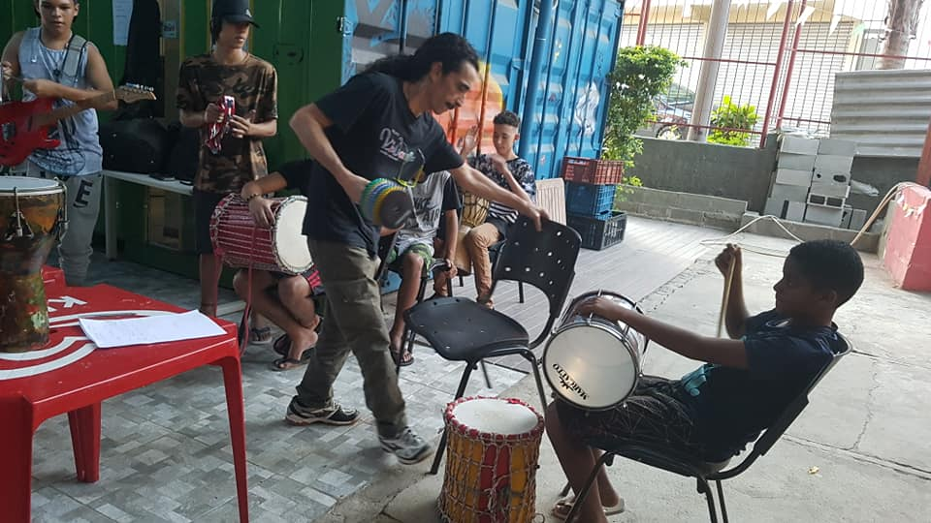
continuação
Formação de bandas – Núcleo laborativo onde os participantes que já tocam tem seus encontros de ação musical, onde valores e talentos surgem naturalmente.

Slide 5
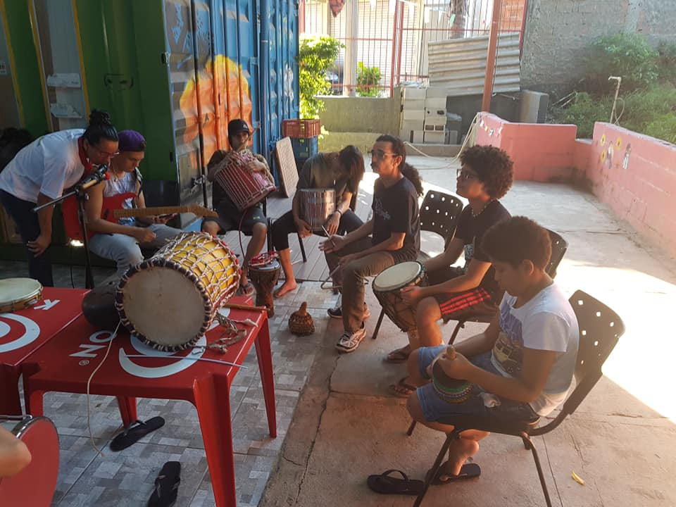
Dias das atividades:
Aos sábados no horário de 14 ás 18h na sede do EDUCAP.
A intenção é atender novas turmas em horários diferentes.

Slide 6
Indicadores de sucesso
Maior engajamento dos participantes
Abertura de novas turmas
Interesse de diversos setores
Novos produtos –criação nova Banda Educap, exposição de instrumentos com peças de reciclagem
Convites para participação em saraus e atividades do Educap;

Slide 7
Continuação dos indicadores
Novos parceiros:
Educap na organização das atividades ações
Comércio local loja material alemão canitar com madeiras
Pizzaria Lavoro com apoio ao lanche com pizza e refrigerante
Loja material Canitar te contei
Aporte financeiro da via varejo garantindo as atividades até fevereiro

Slide 8
Mundo CPX Alemão:
Serão melhores pois menos jovens ociosos em situação de risco social.

